Slide 1
Sociální média 3. tutoriál Kampaně a sociální média

Slide 2
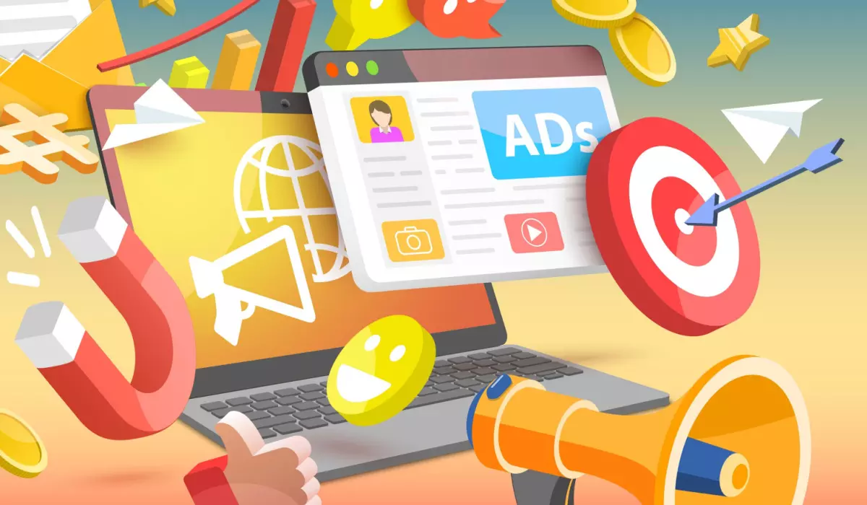

Slide 3
Výsledky učení
Kategorizovat sociální média
Popsat vývojové tendence odvětví médií
Porozumět fungování sociálních médií
Umět rozhodovat o tom kdy a jak komunikovat
Zakomponovat sociální média do kampaně
Posoudit jak sociální média ovlivňují ekonomickou úspěšnost podniku
Vést a spravovat profily na sociálních sítích

Slide 4
Kampaň
Kampaň je organizovaná série reklamních aktivit zaměřených na propagaci určitého produktu nebo značky.

Slide 5
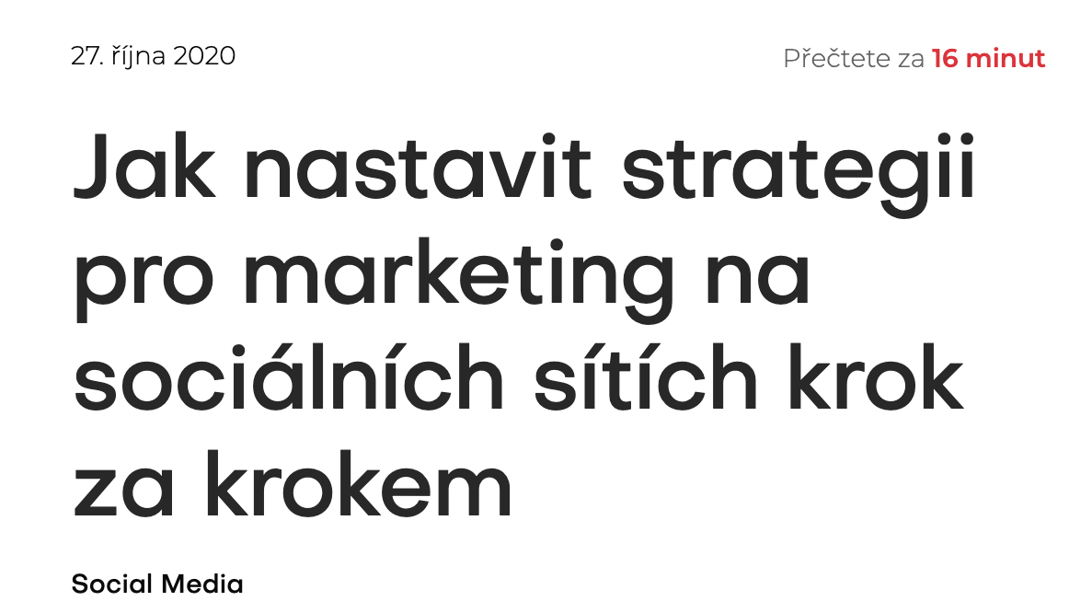
Strategie
Strategie na Instagramu
Strategie na sociální sítě
Strategie komunikace
Marketingová strategie

Slide 6
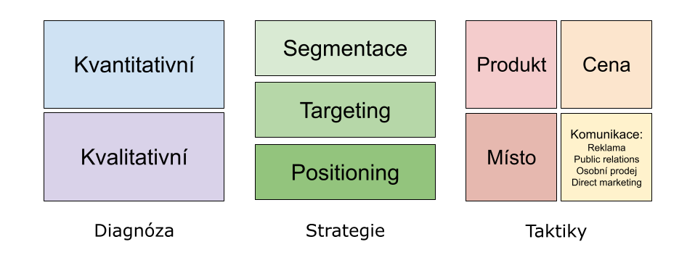
Strategie

Slide 7
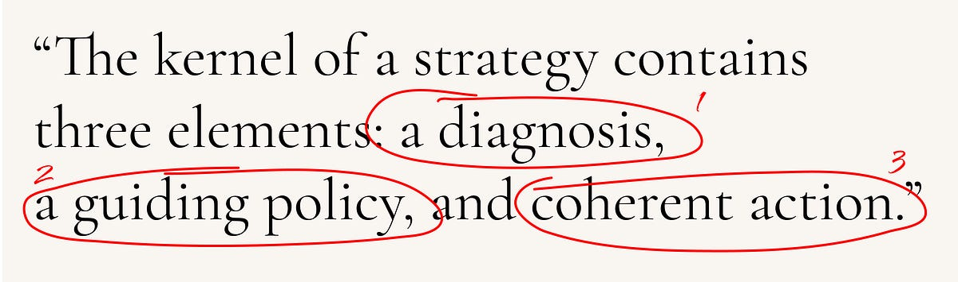
Strategie

Slide 8
Strategie a kampaň
Business strategie
Marketingová strategie
Taktiky 4P
Marketingová komunikace
Reklama
Kampaně

Slide 9
Strategie a kampaň
Cíle kampaně musí být koherentní* s marketingovou strategií.
*v souladu / sladěné

Slide 10
Úkol dvojice nebo trojice 5 minut
Posouzení koherence cílů

Slide 11
5M Komunikace
Mission – odpovídáme si jaký je cíl kampaně, co má reklama u zákazníka způsobit za změnu v postojích nebo chování.
Money – kolik do kampaně investujeme vzhledem k životnímu cyklu produktu, podílu na trhu, konkurenci, požadované frekvenci reklamy.
Message – zpráva kterou chceme zákazníkům předat, aby došlo k naplnění cíle kampaně.
Media – volba média, které by mělo být využito k co nejefektivnějšímu naplnění cíle.
Measurement – stanovení toho, podle jakých kritérií budou měřeny výsledky.

Slide 12
Kampaň
Kampaň je organizovaná série reklamních aktivit zaměřených na propagaci určitého produktu nebo značky.

Slide 13
DOSAH = REACH

Slide 14
Organika je fajn…ale
Podle Brandwatch má průměrný účet na Twitteru 707 sledujících, což je zhruba 0,001 % celkového trhu.
Ale jedná se o společnost se sociálním týmem, takže budu velkorysý a řeknu, že mají x15 sledujících více, než je průměr.
To je 10 600 sledujících - pouhých 0,02 % amerických zákazníků a obchodů s účtem na Twitteru.
Budou muset rychle zvýšit počet svých sledujících na sociálních sítích, aby smysluplně zvýšili povědomí a prodej.
Jaký je však realistický cíl?
Řekněme, že to jejich sociální tým zabije a za rok se dostane na 1 milion sledujících - což je 7 900% nárůst!
To je obrovské číslo, ale stále jen 0,44 % celkového trhu a 2 % všech online firem a nakupujících s účtem na Twitteru.
Pro kontext se podívejte na obrovské společnosti, jako je Apple (9,8 milionu sledujících) a Google (31,4 milionu sledujících). I technologičtí giganti mohou organicky oslovit pouze ~10 % amerických online nakupujících.
Všimněte si, že Apple se organickými tweety vůbec nezatěžuje...
I při nárůstu počtu sledujících o 7 900 % - což je nereálné očekávání - může většina společností očekávat, že pomocí organických sociálních médií zvýší povědomí v cílových segmentech maximálně o 2 %.
Nezasáhnete 98 % cílové skupiny, bez ohledu na to, jak kvalitní je váš obsah.
Proto jsou placené sociální sítě tak, tak důležité.
„Organic social media is a complete waste of time“ by Ian Barnard on Linkedin

Slide 15
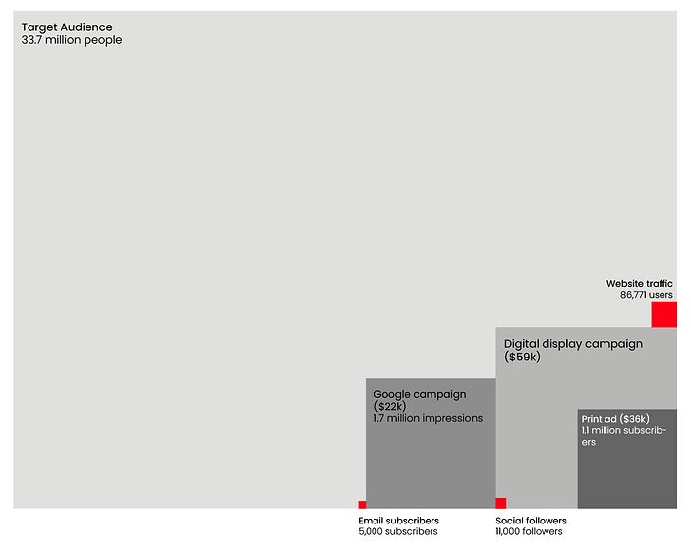

Slide 17
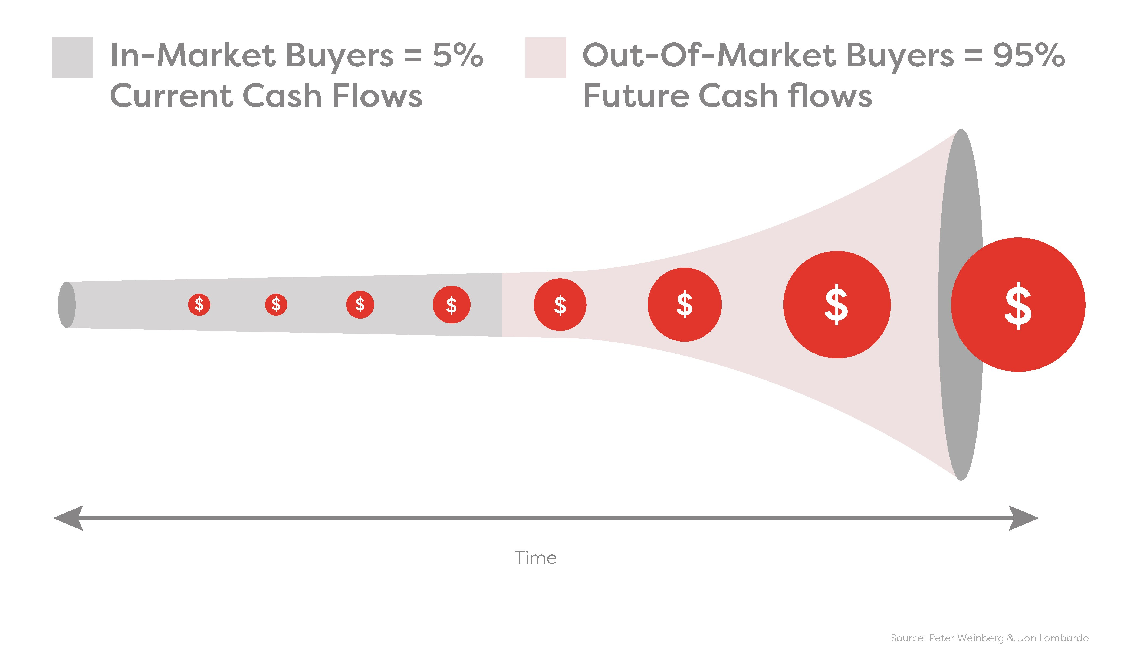

Slide 18
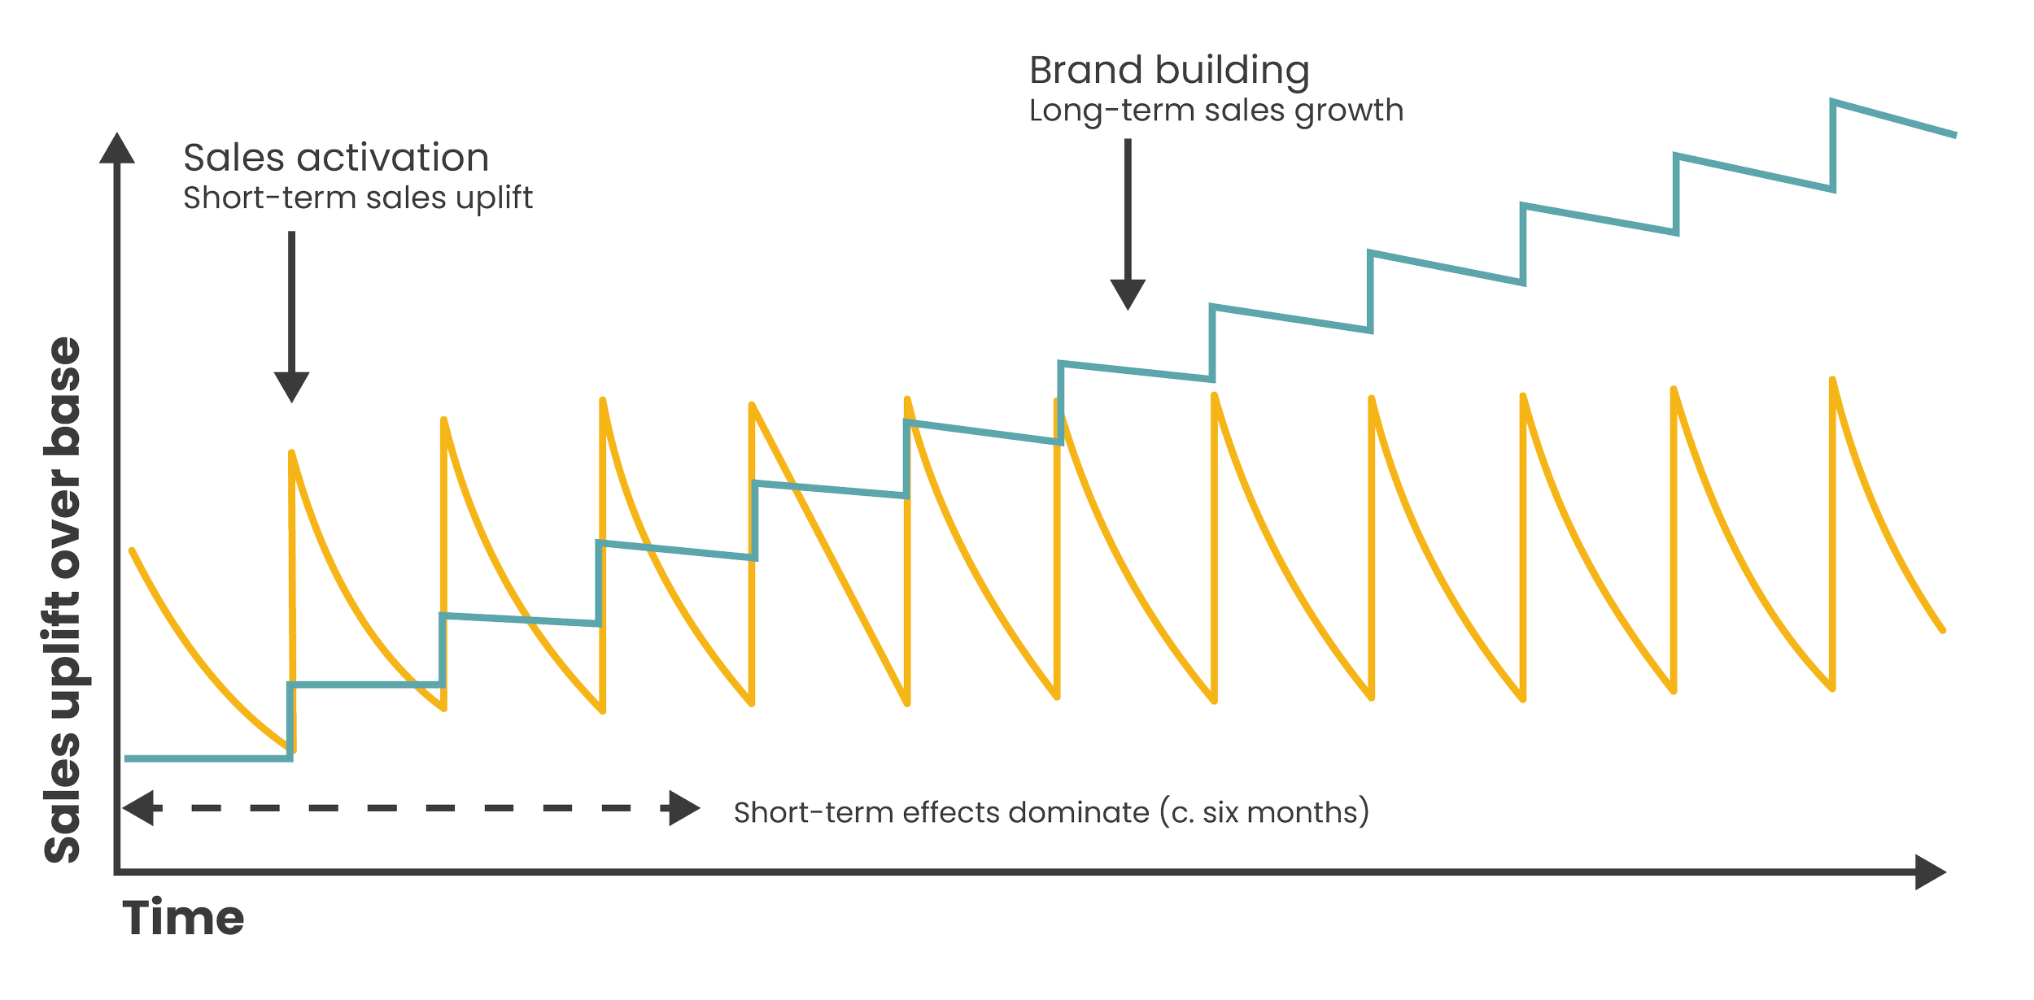

Slide 20
Úkol dvojice nebo trojice 5 minut
Najděte pomocí Facebook Ads Library nebo v reklamách na Instagramu značky, které mají v reklamách sady na podporu značky nebo produktové reklamy.

Slide 21
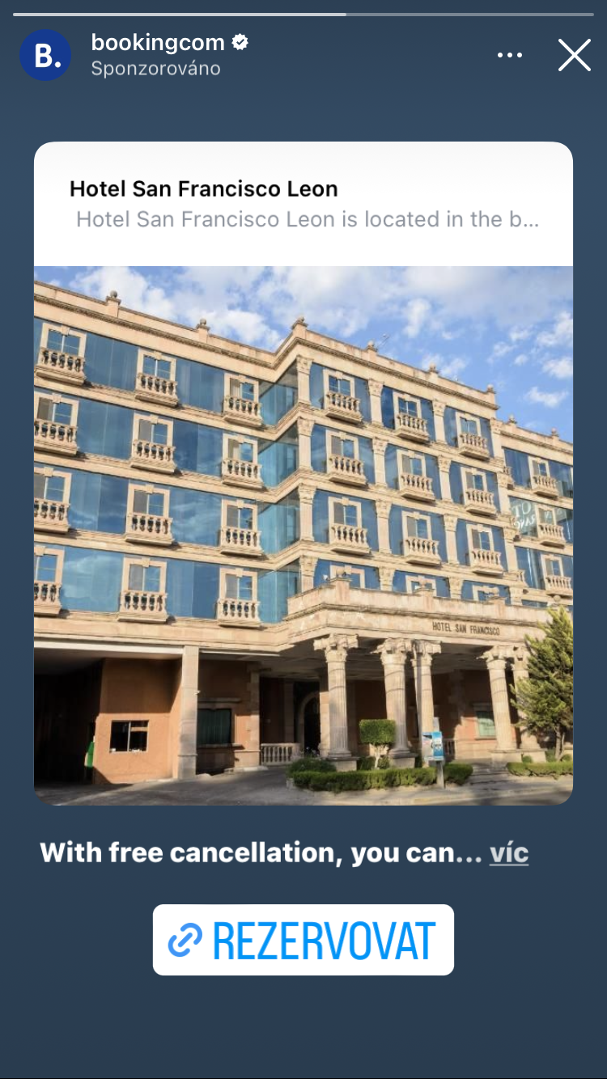
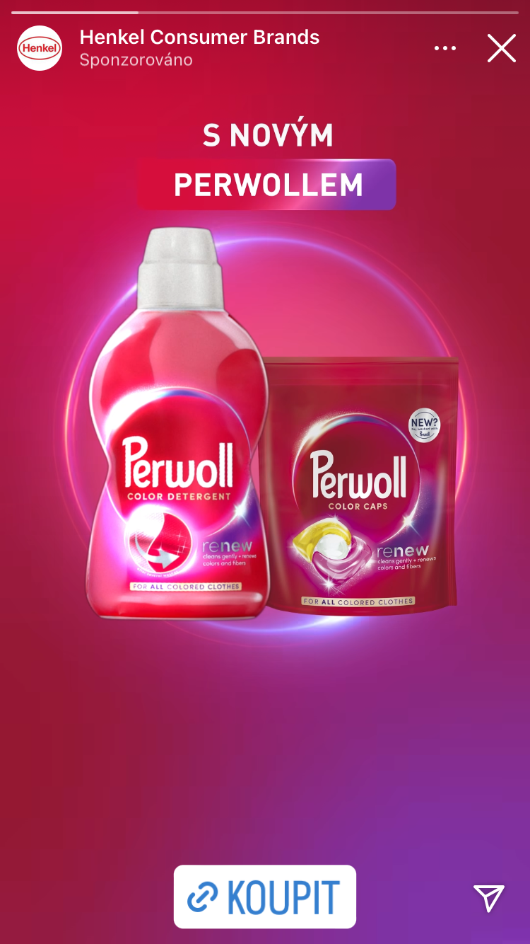

Slide 22
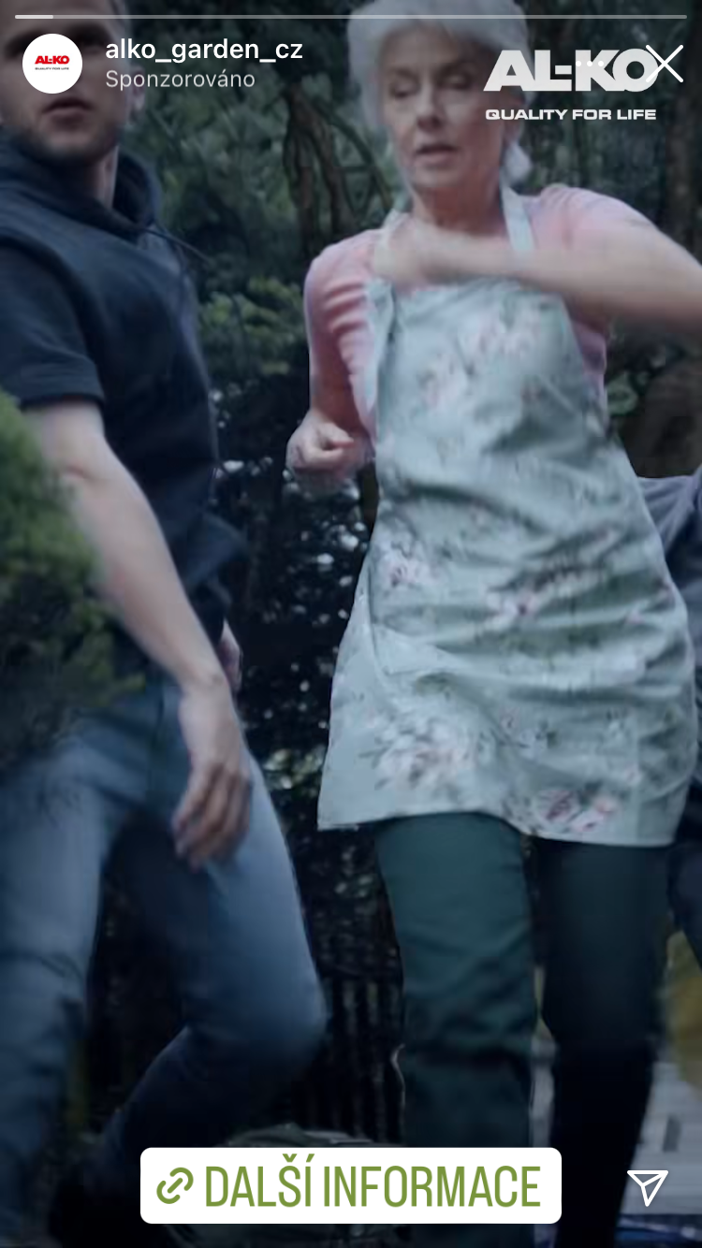
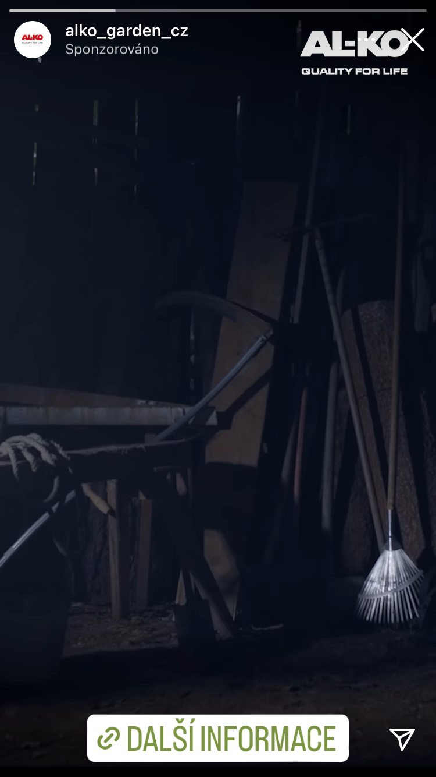
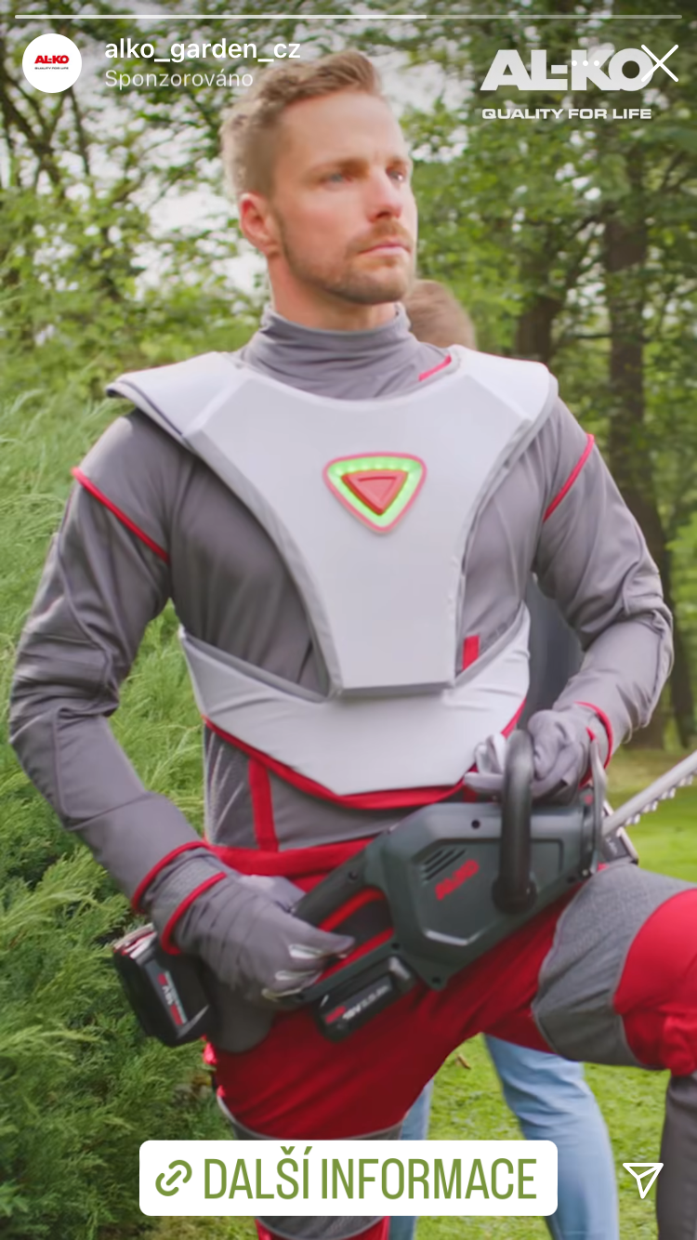
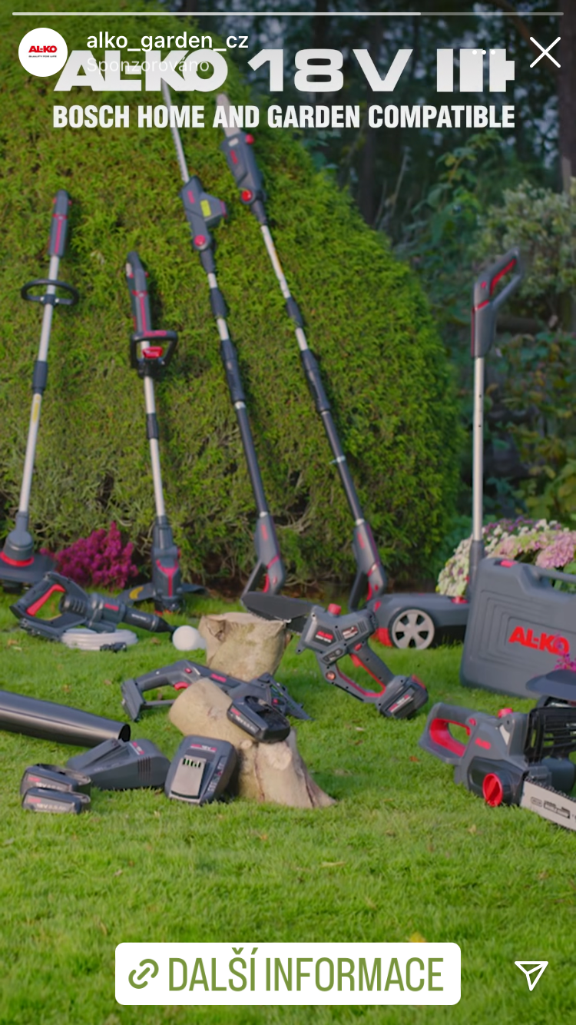

Slide 23
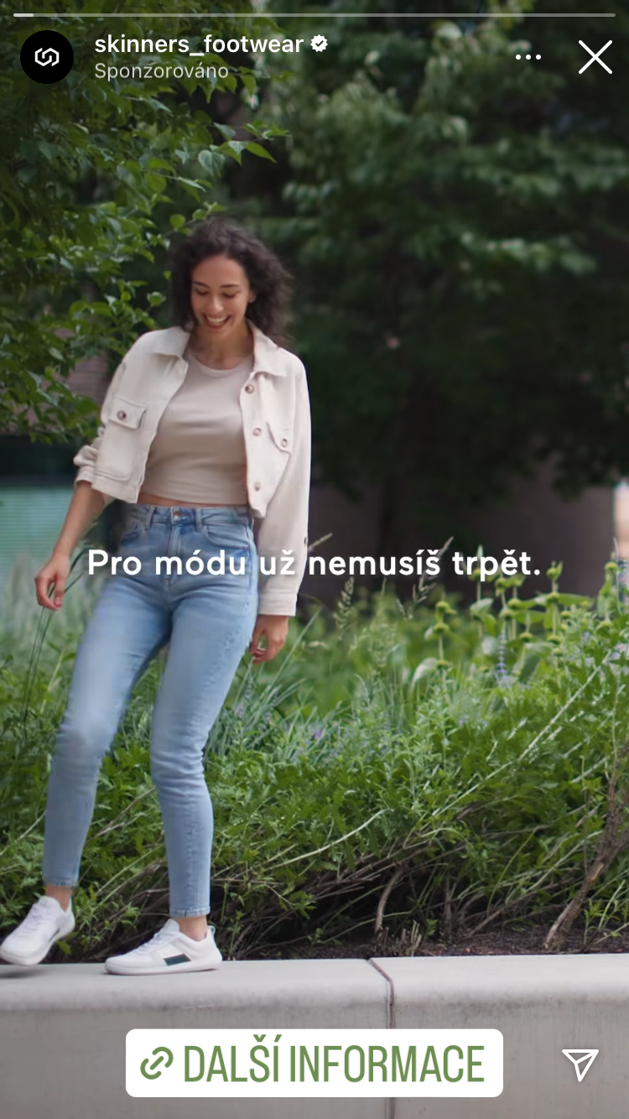
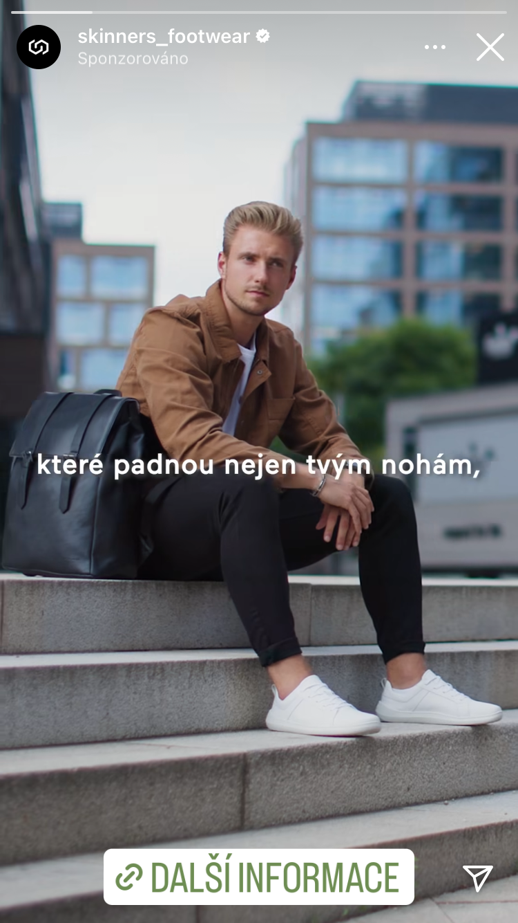

Slide 26
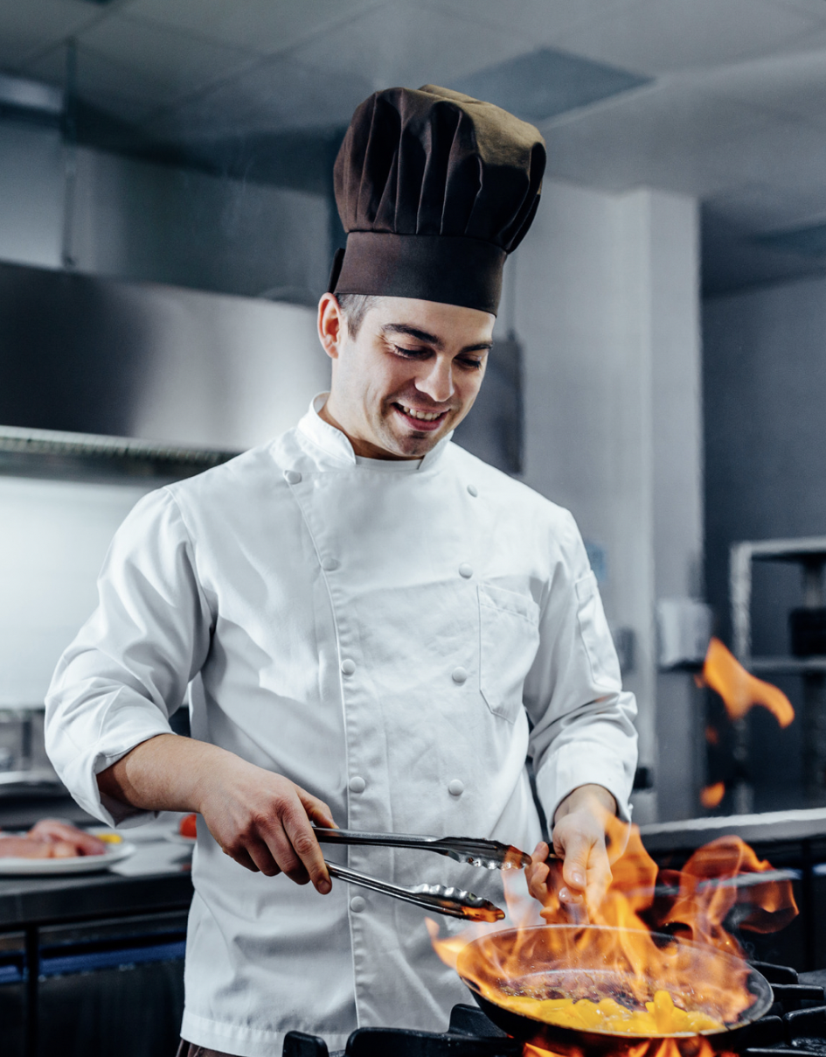
Proč měřit?
Co neměřím to neřídím.
Pozor na tendence řídit jen to co je snadné měřit.
Hledání kauzality.
Snižování HIPPO effektu.

Slide 27
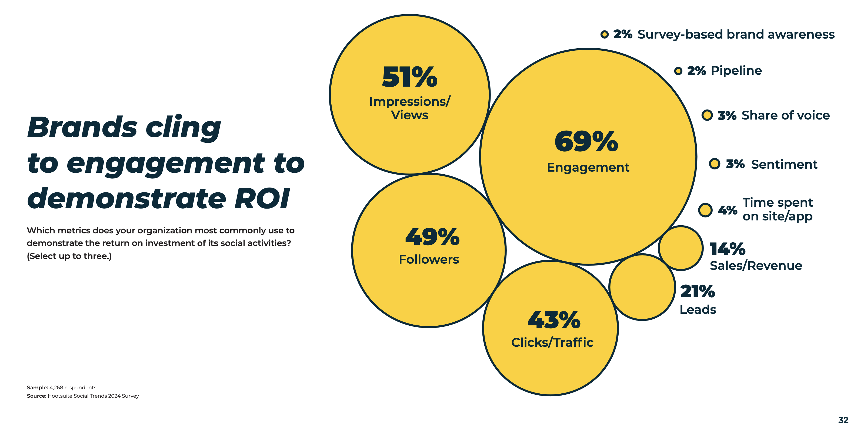

Slide 28
Používané metriky
Engagement:
Angažovanost spotřebitele s obsahem na sociálních médiích.
Nominální počet lajků, komentářů, prokliků a sdílení, které následné zvyšují dosah (reach) obsahu.
Reach:
Počet unikátních uživatelů, kteří viděli obsah.
Imprese/Views:
Počet zobrazení obsahu uživateli.
Počet shlédnutí video obsahu uživateli.

Slide 29
Používané metriky
Followers:
Počet fanoušků a sledujících.
Click/traffic:
Počet kliknutí na odkaz na webovou stránku.
Počet příchozích na webovou stránku ze sociálních médií.
Lead:
Lead je potenciální zákazník, který projevil zájem o produkt nebo službu sdělením svých kontaktních informací.
Používané spíše na B2B.

Slide 30
Úkol dvojice trojice 10 minut
Jaké jsou výhody a nevýhody měření:
Engagement
Impressions/Views
Followers
Clicks/Traffic
Leads
Každý tým si vylosuje metriku ke které odpoví.
Diskuse.

Slide 31
Jakou společnou nevýhodu má těchto 5 metrik?

Slide 32
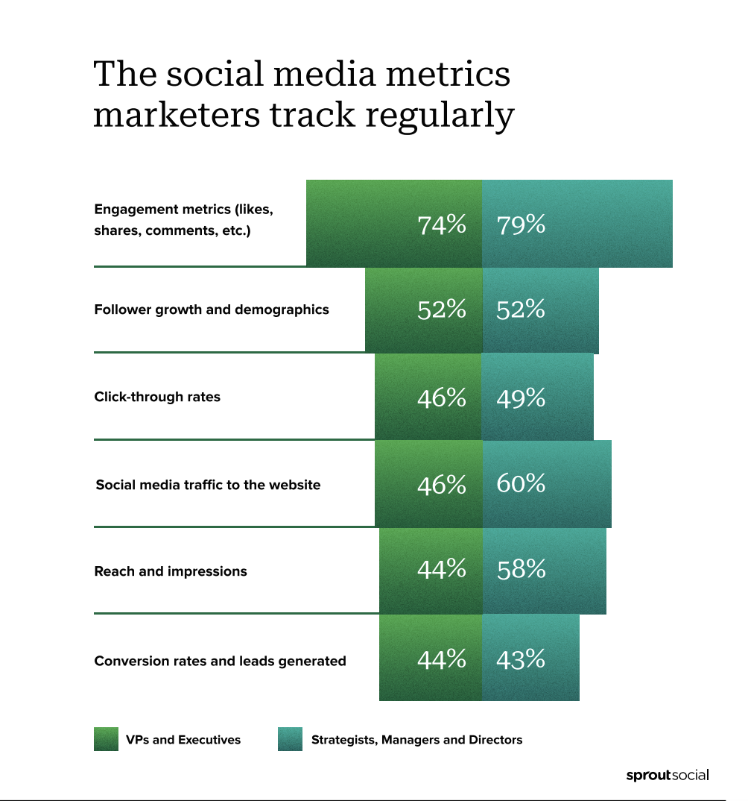

Slide 33
Sociální média a rozhodování o koupi

Slide 34
Opakování - 5M Komunikace
Mission – odpovídáme si jaký je cíl kampaně, co má reklama u zákazníka způsobit za změnu v postojích nebo chování.
Money – kolik do kampaně investujeme vzhledem k životnímu cyklu produktu, podílu na trhu, konkurenci, požadované frekvenci reklamy.
Message – zpráva kterou chceme zákazníkům předat, aby došlo k naplnění cíle kampaně.
Media – volba média, které by mělo být využito k co nejefektivnějšímu naplnění cíle.
Measurement – stanovení toho, podle jakých kritérií budou měřeny výsledky.

Slide 35
ROI Kampaně
Velmi často měříme celkové ROI kampaně – má to ale svá úskalí!
ROI = ((výnosy z kampaně - náklady na kampaň)/náklady na kampaň) * 100
Příklad: ROI = ((100 000 – 50 000) / 50 000)*100 = 100%
Problémy:
Kdy měřit – řada komunikačních aktivit má určitou setrvačnost – prodeje se neprojeví hned.
Atribuce – působila na něj jen kampaň?
Makroekonomické a další celospolečenské vlivy?
ROI marketingu jako celku?

Slide 36
Marketing accountability* refers to the use of metrics to link a firm's marketing actions to financially relevant outcomes and growth over time.
*Odpovědnost za výsledky

Slide 37
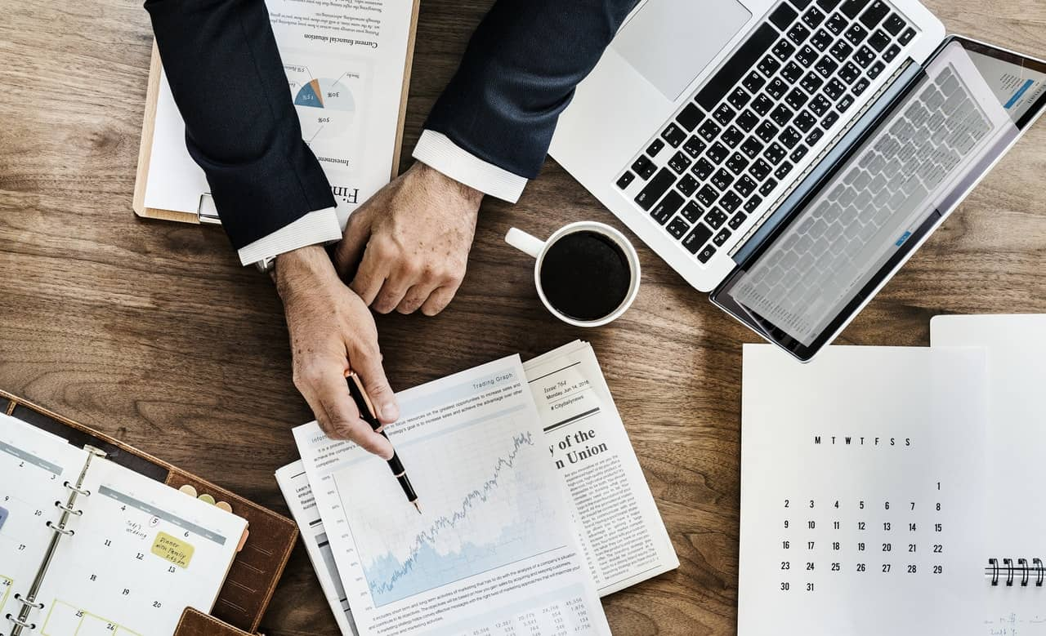

Slide 38
Larische Brewery
Type of business: Small company
Product: Beer and restaurant
Distribution: Offline
Social media: Facebook + Instagram
Story: Using Facebook to promote beer and Instagram to present food

Slide 39
Guess which one got higher reach?

Slide 42
Previous agency
12 in 2 weeks
AVG 411
SUM 4942
DAY 353

Slide 43
Our results
12 in month
AVG 1080
SUM 12 953
DAY 431

Slide 44
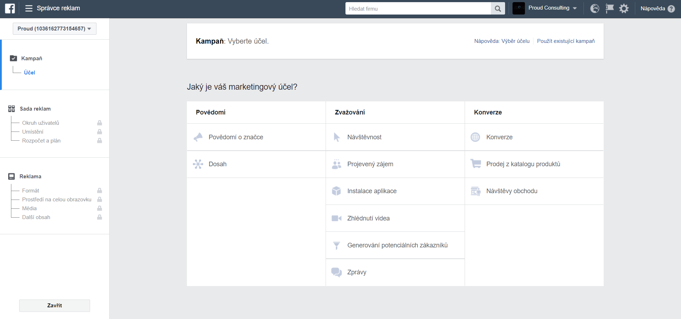
CAMPAIGN LEVEL
AWARNESS
CONSIDERATION
CONVERSION
AD SET LEVEL
SETTING UP OVERALL GOAL OF ADVERTISING CAMPAIGN
AD LEVEL

Slide 45
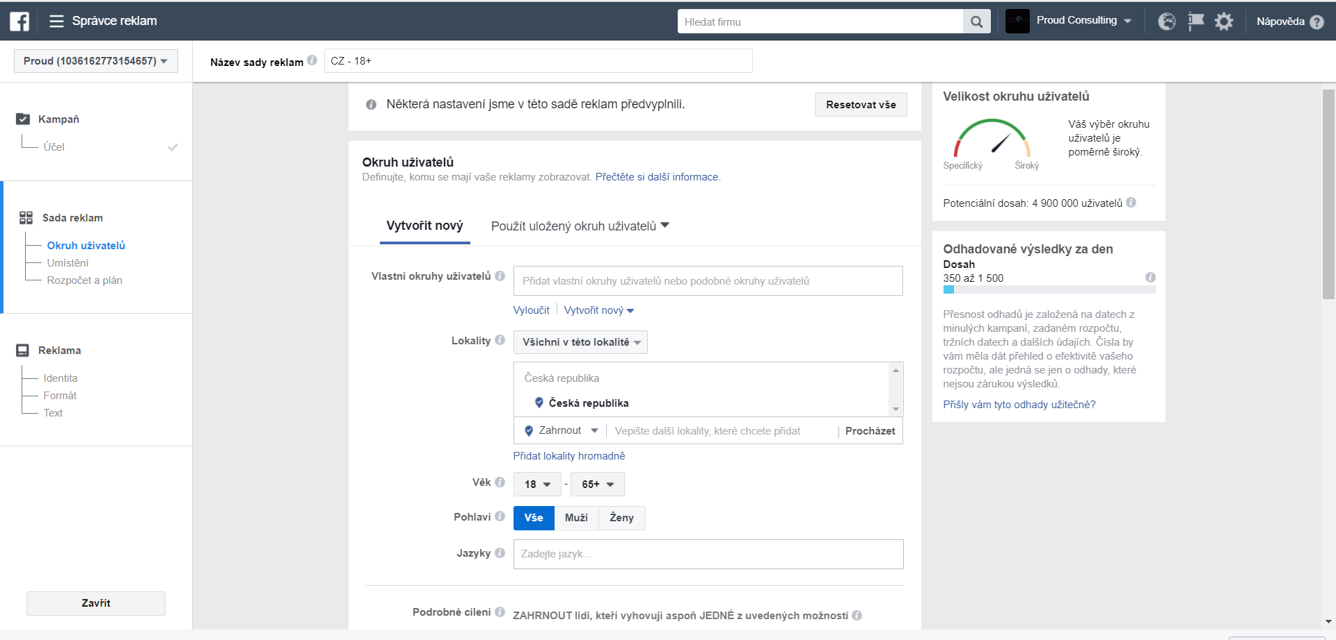
CAMPAIGN LEVEL
AD SET LEVEL
AD LEVEL
IN AD SET YOU CAN SET UP TARGETING PARAMETERS
YOU SET YOUR BUDGET AND TIME PLAN

Slide 46
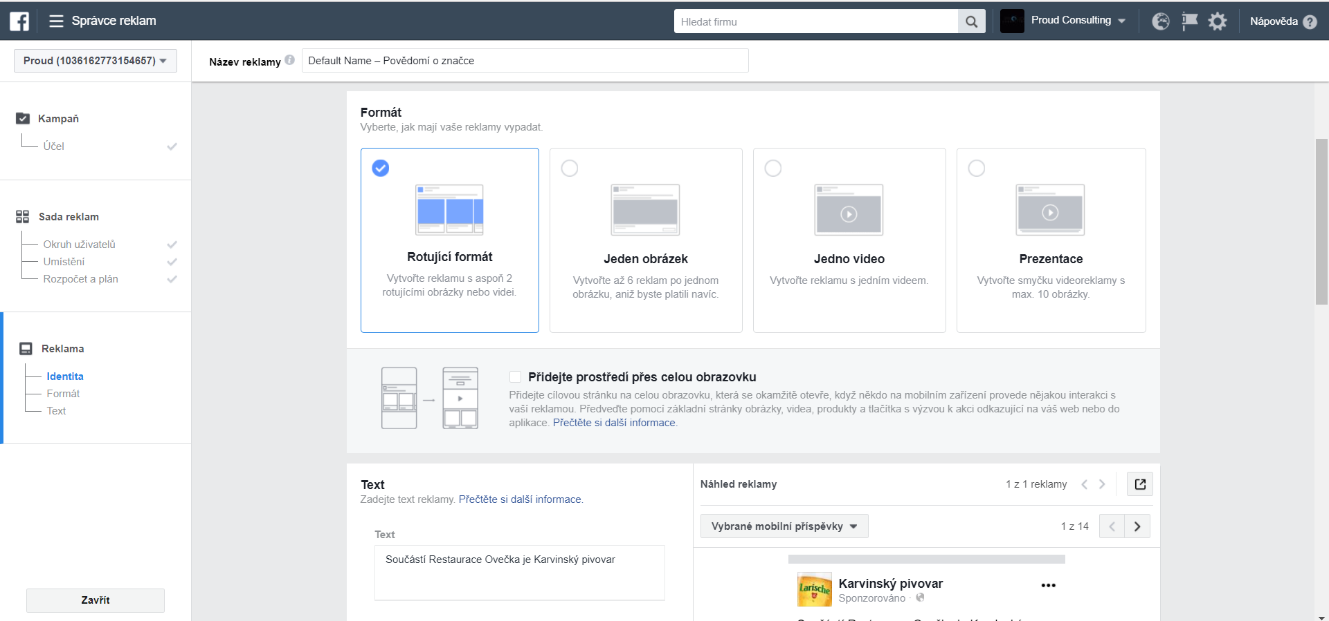
CAMPAIGN LEVEL
AD SET LEVEL
HERE IN AD LEVEL YOU CAN SET FORMAT AND ADD TEXT TO THE ADVERT
AD LEVEL

Slide 47
Dark post
Post which is shown only to specifically selected audience by paid advertising

Slide 48
First Ale in brewery history
Traditional customer
Targeted by interests
Authenticity
Sold out 10 days before expiration

Slide 49
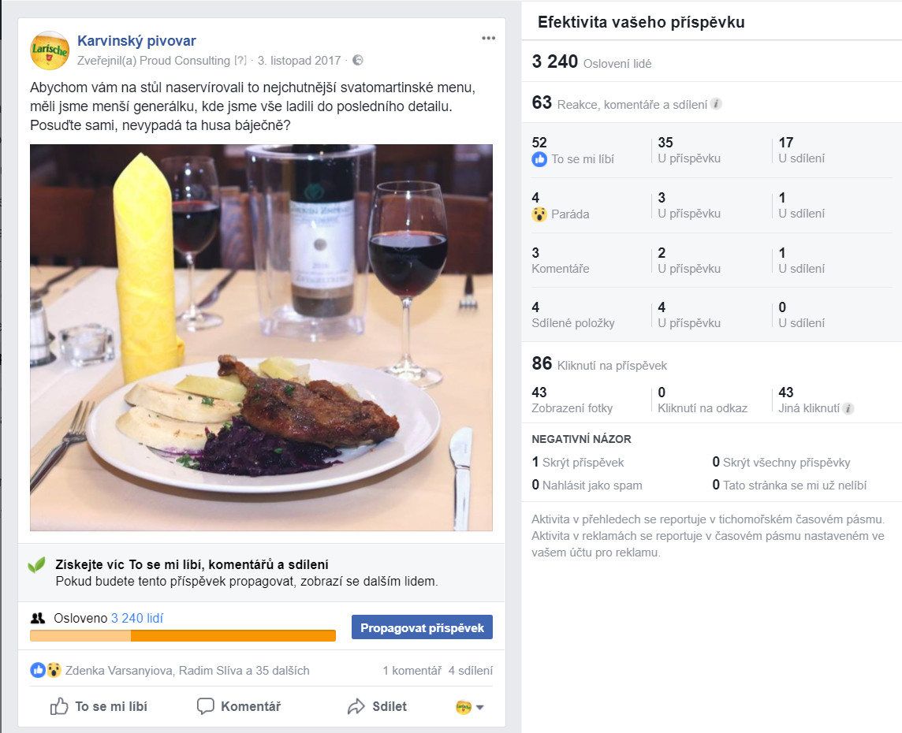
Czech tradition
Local targeting
1km from the restaurant
Documenting over creating
Restaurant had to order more portions

Slide 51
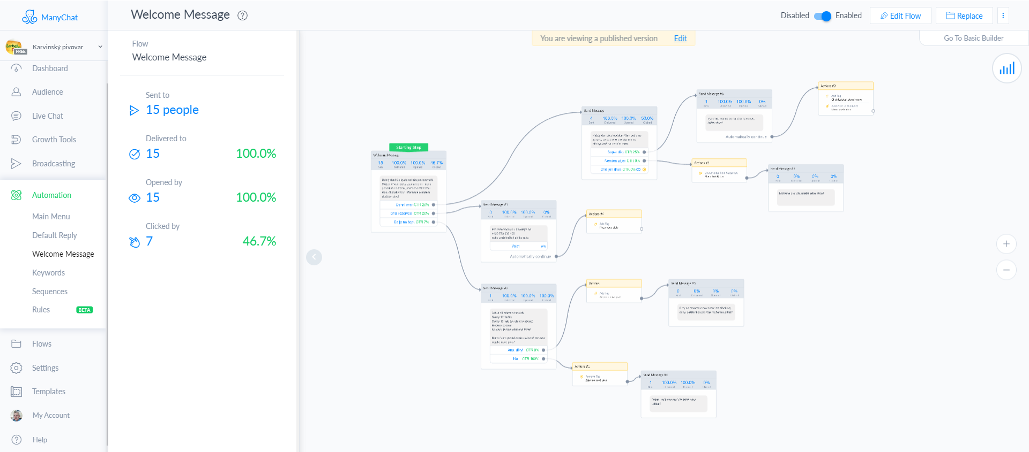

Slide 52
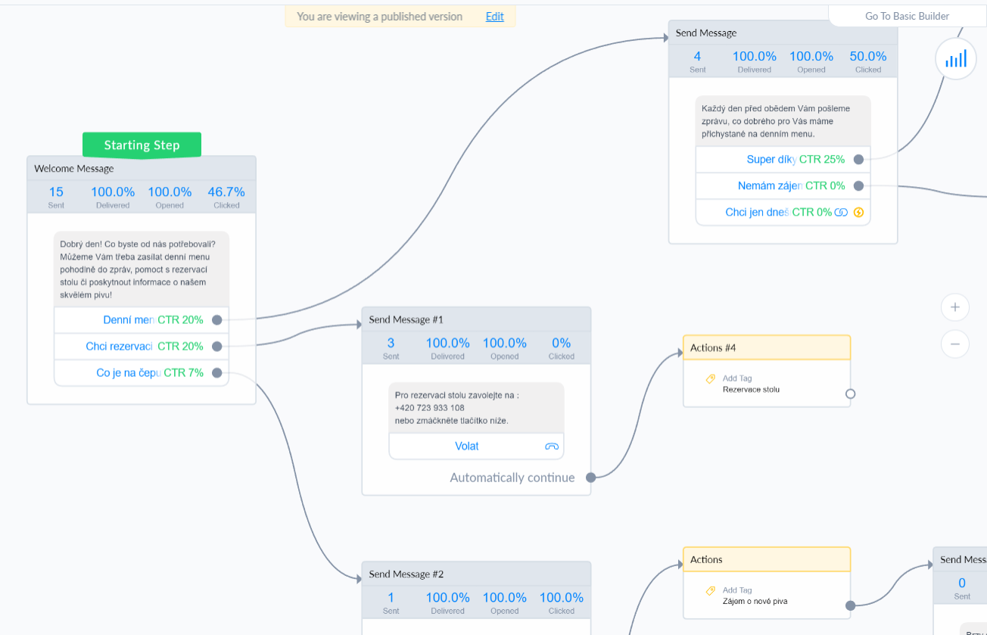

Slide 54
Conclusinos
We had to change the frequency and content
We started to be more authentic
Every promoted post was specifically targeted
We sold out every beer we promoted on Facebook
The restaurant was fully booked for special menu twice
We use new technologies to automate our work and provide better services for our fans
If you know basic mechanics of Facebook you can promote offline business online and attract customers

Slide 55
Type of business: Entrepreneur
Product: Men's fashion
Distribution: Online + Offline
Social media: Blog + Facebook + Instagram
Story: The owner turned his passion into a succesful business

Slide 56
Simple rules of content strategy
What is your ideal content
What do you want to tell them
What interests your customers

Slide 57
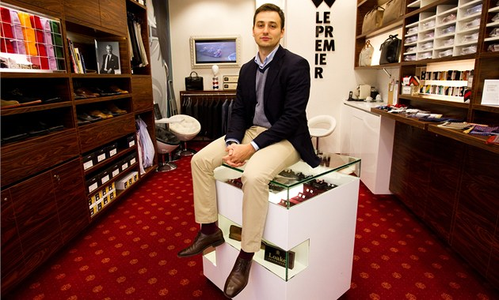

Slide 58
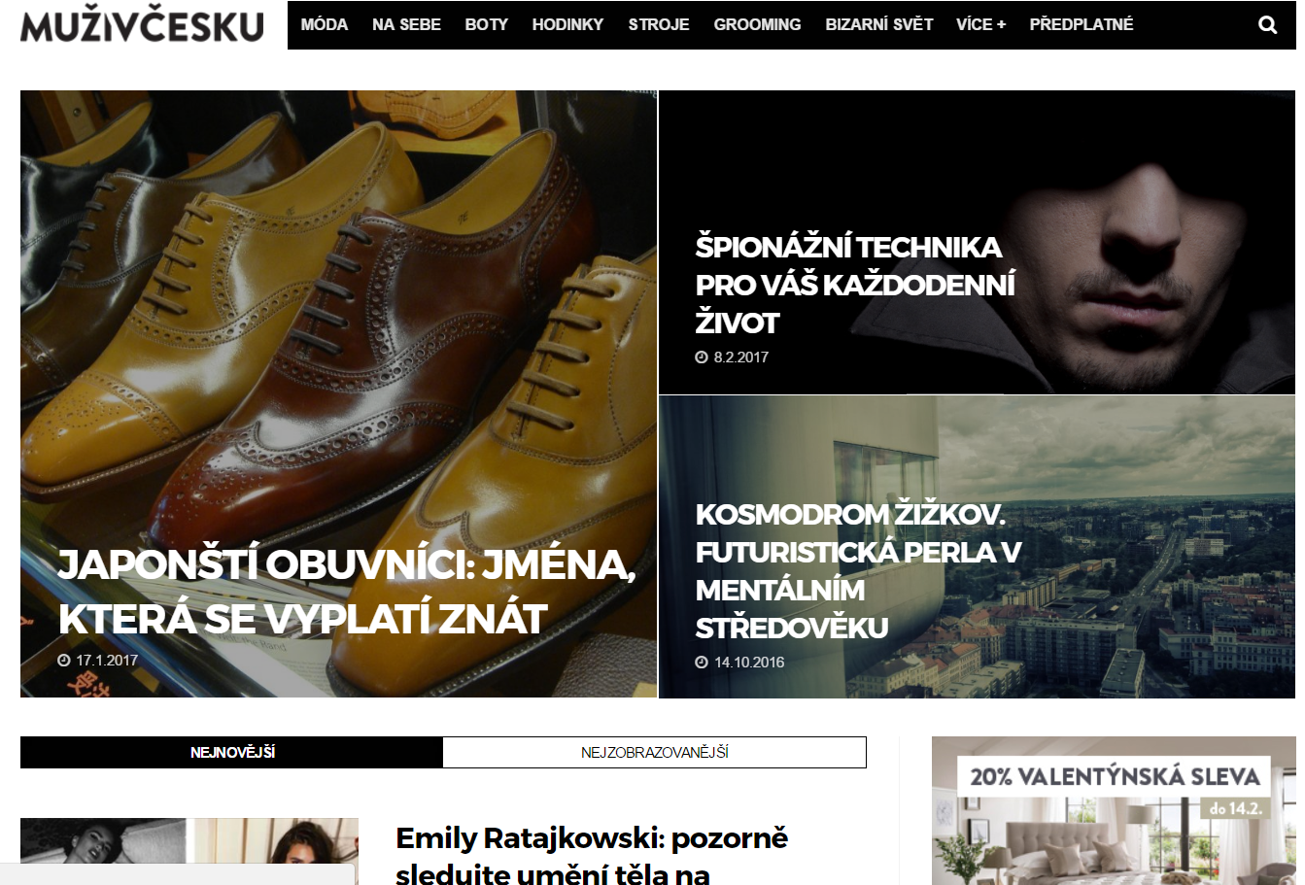

Slide 59
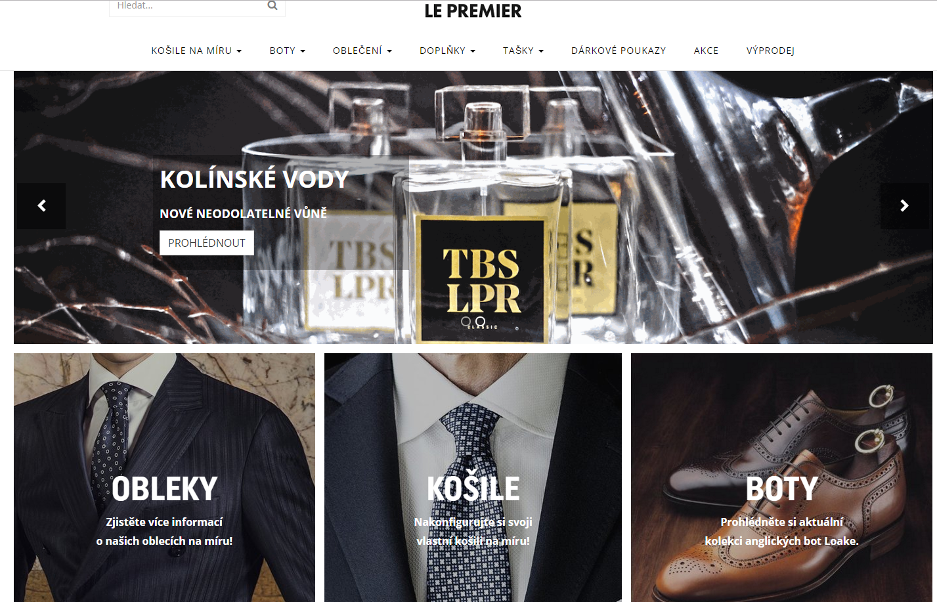

Slide 60
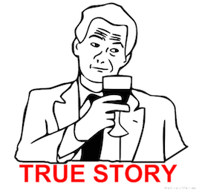
The story
Fashion blog
Facebook community
E-shop
Store (first offline advertising)
Printed magazine

Slide 61
The story
Self employed in 2011 - > 60 employees in 2018
7 showrooms around Czech Republic
Turnover:
200 000,- CZK in 2011
150 000 000,- CZK in 2018
Readers -> Fans -> Customers

Slide 63
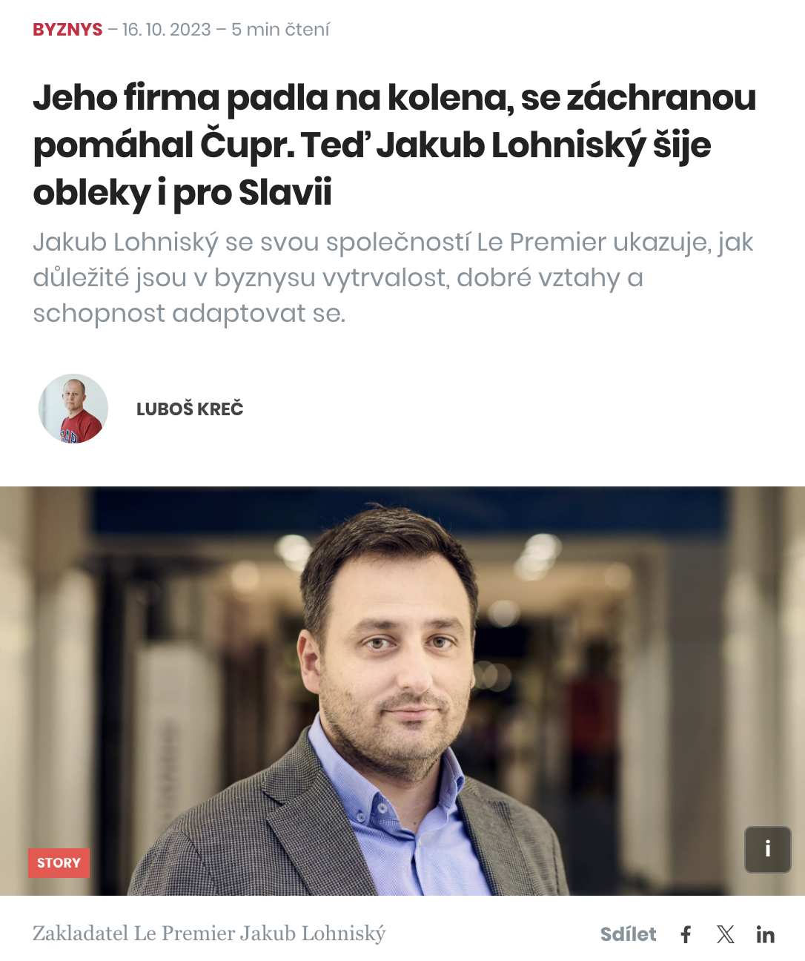

Slide 64
Conclusions
You can develop business idea based on your social media activities
Niche market can be expanded by good content strategy
You can grow on social media but not indefinitely
You have to expect unexpected

Slide 65
Cambridge analytica operations in US elections

Slide 66
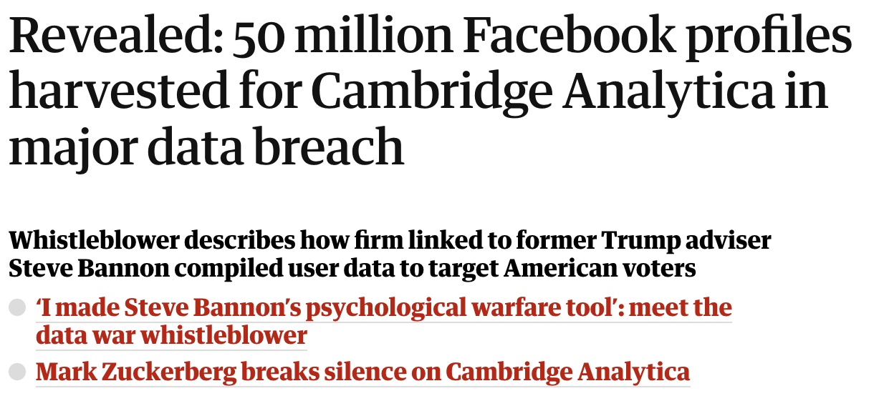
Ethical aspects of social media communication

Slide 67
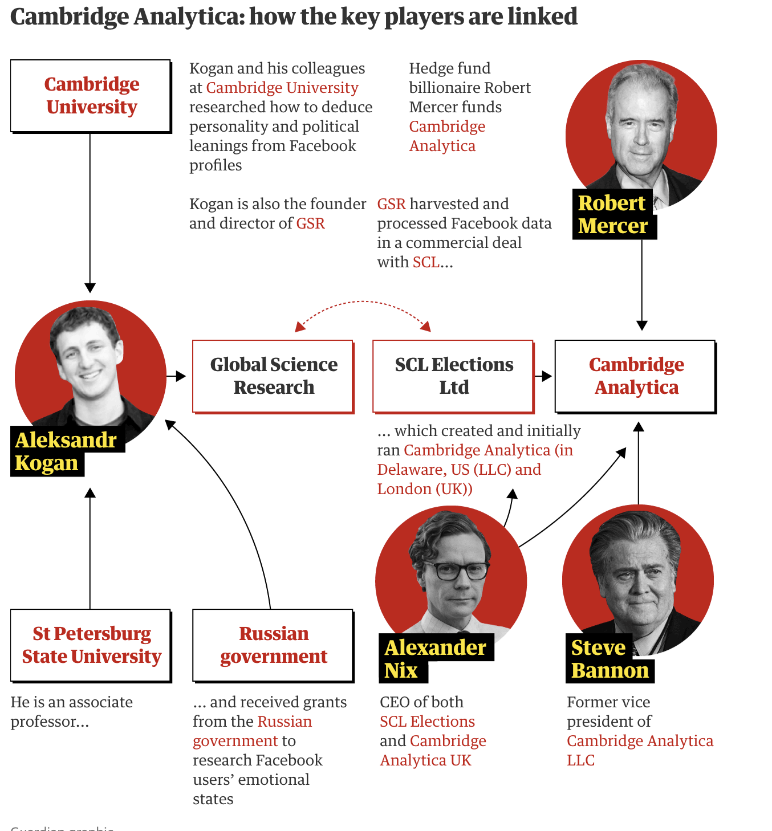

Slide 68
Ethical aspects of social media communication

Slide 69
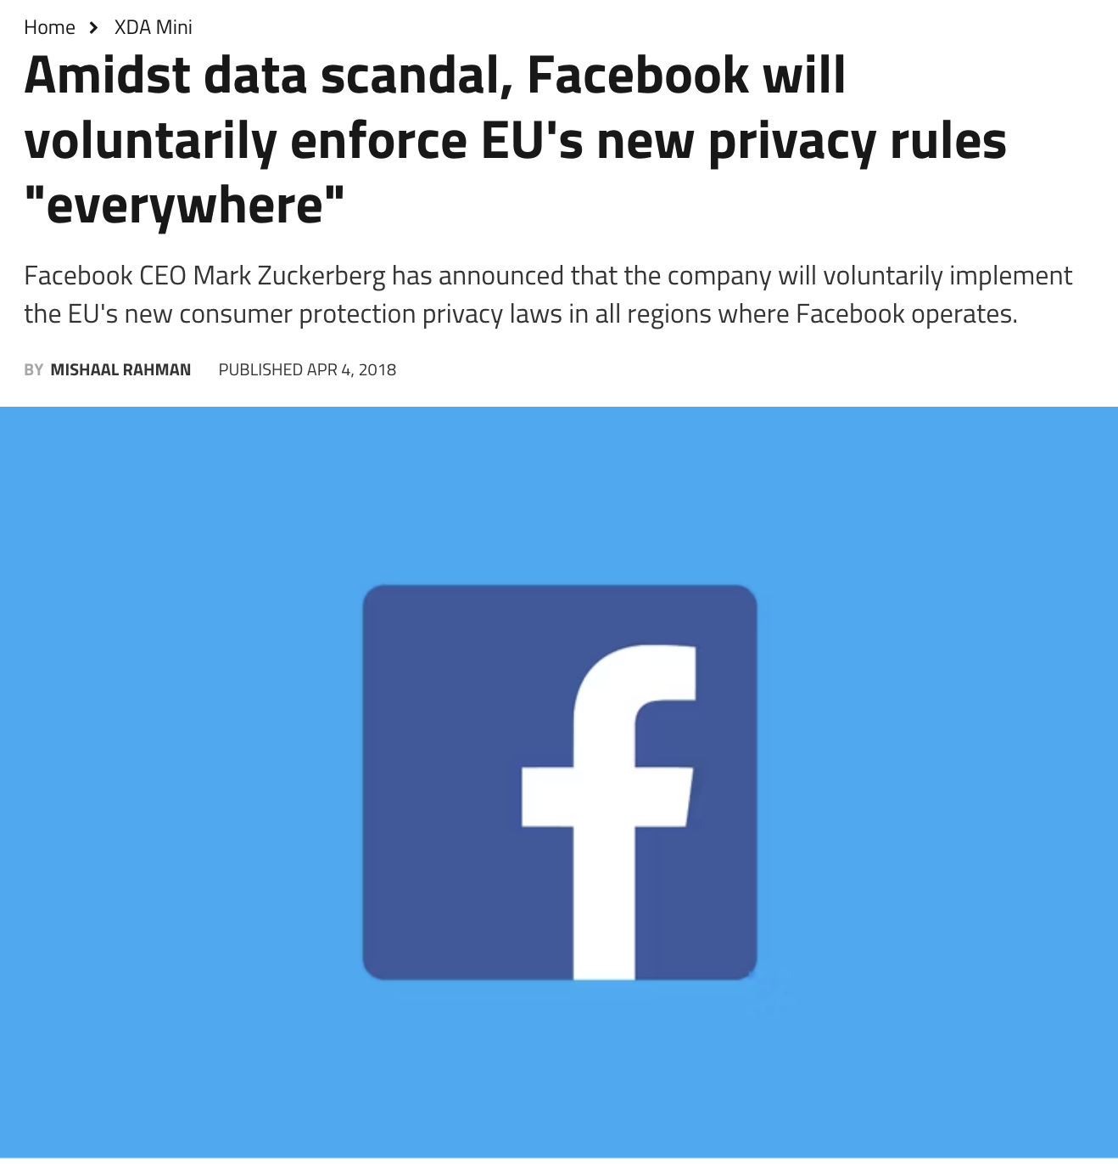
Consequences…

Slide 70
Děkuji za pozornost

